Slide 1

Listopad 2013.
GRAD ZAGREB
Gradski ured za gospodarstvo, rad i poduzetništvo

Slide 2

Ustrojstvo gradske uprave
Gradska skupština
Gradonačelnik
21 gradskih upravnih tijela
336 gradskih ustanova
17 gradskih četvrti, 218 mjesnih odbora

Slide 3
Sustav upravljanja kvalitetom prema normi ISO 9001:2008
Gradski ured za gospodarstvo, rad i poduzetništvo je prvi ured Grada Zagreba koji je, za svoj djelokrug rada, 12. travnja 2005., uspostavio i certificirao sustav upravljanja kvalitetom prema normi ISO 9001: 2000.
Sustav upravljanja kvalitetom koji je certificiran, održavan i razvijan prvi je korak prema učinkovitijoj, odgovornijoj i profesionalnijoj gradskoj upravi.
Redovnom godišnjom neovisnom prosudbom potvrđuje se primjena, održavanje i razvijanje sustava upravljanja kvalitetom sukladno zahtjevima norme ISO 9001: 2008.
Usmjerenost na potrebe građana i ostalih korisnika naših usluga, njihovo zadovoljstvo izvršenim uslugama su najvažnije vrijednosti prema kojima Gradski ured za gospodarstvo, rad i poduzetništvo mjeri i određuje svoju ukupnu uspješnost.
ISO 9001
Q-722

Slide 4
Osnovna statistika Grada
dominantan gospodarski, financijski i politički položaj unutar RH
790.017 stanovnika (popis stanovništva 2011.), odnosno 18,44% od ukupnog broja stanovnika RH
u 2012. (na dan 31. ožujak) broj zaposlenih osoba iznosi 398.890, odnosno 29,26% od ukupno zaposlenih u RH
u razdoblju siječanj - srpanj 2013. prosječna mjesečna isplaćena neto plaća iznosi 6.437 kuna, odnosno 16,9% više od RH
u razdoblju siječanj - rujan 2013. broj prosječno registriranih nezaposlenih osoba iznosi 45.644 , odnosno 13,35% od ukupno prosječno nezaposlenih u RH
u razdoblju siječanj – rujan 2013. godišnja prosječna stopa registrirane nezaposlenosti u GZ iznosi 10,36%, a u RH 19,95%

Slide 5
Inozemna izravna ulaganja u prva 2 kvartala u 2013. (u mil.€):
u RH 426,9
u GZ 238,3
U razdoblju siječanj – lipanj 2013. udio robnog izvoza GZ u RH je 37,96%, s ostvarenih 1.656 mil.€ i udio robnog uvoza je 59,56% s ostvarenih 4.840 mil.€
U GZ je 2012. imalo sjedište 32.026 poduzetnika, koji sudjeluju u hrvatskom poduzetništvu u:
  broju poduzetnika 32,93 %;
  ukupnim prihodima 52,72%;
  dobiti razdoblja 45,78%;
  ukupnim investicijama u dugotrajnu imovinu 54,8 %
  broju zaposlenih 40,3 %
  (Izvor: Financijska agencija)

Slide 6
u 2010. godini udio Grada Zagreba u ukupnom BDP RH iznosio je 33,3 %, što je porast od 1,9 % u odnosu na 2009.
2010.
BDP HRVATSKE : 323 807 mil kn / 44 441 mil €
po stanovniku: 73 277kn / 10 057 €
BDP ZAGREBA: 107 700 mil kn /14 781 mil €
po stanovniku: 135 853 kn / 18 645 €
U prvom tromjesečju 2013. BDP RH realno je pao za 1,5% u odnosu na isto tromjesečje 2012., pri čemu je negativan doprinos došao od pada izvoza i uvoza roba i usluga, konačne potrošnje kućanstava i bruto investicija u fiksni kapital.
U drugom tromjesečju 2013. realni pad BDP Republike Hrvatske smanjen je na 0,7% u odnosu na isto tromjesečje 2012., pri čemu je najveći doprinos rastu BDP-a ostvaren rastom izvoza turističkih usluga i uvoza roba i usluga.

Slide 7
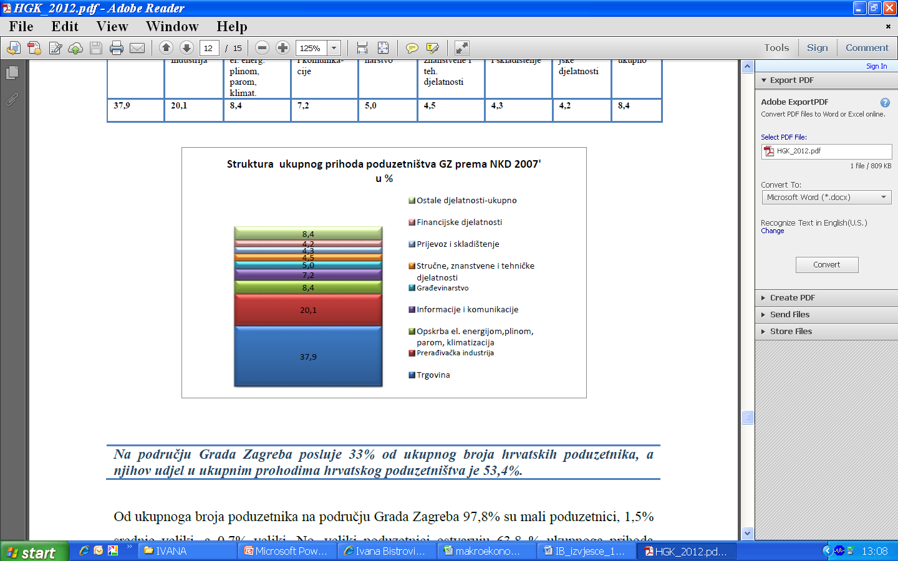
STRUKTURA UKUPNOG PRIHODA PODUZETNIŠTVA GRADA ZAGREBA U 2012. PREMA NKD 2007
  Izvor: HGK-Komora Zagreb: Stanje u gospodarstvu na području Grada Zagreba i Zagrebačke županije u 2012.

Slide 8
Proračun Grada Zagreba za 2013. 6,67 milijardi kuna
Struktura prihoda i primitaka u proračunu za 2013.

Slide 9
Struktura rashoda i izdataka u proračunu za 2013.

Slide 10
Investiranje
Investicijska politika
izdvajanje znatnih sredstava za izgradnju objekata komunalne infrastrukture i opremu
izvori financiranja: Proračun, sredstva pravnih subjekata u vlasništvu Grada, međunarodno tržište kapitala, model javno-privatnog partnerstva i koncesije

Slide 11
Kreditni rejting
Agencija Standard&Poor’s*:
- za izdavanje obveznica u domaćoj valuti
BB+/negativno/
- za izdavanje obveznica u stranoj valuti
BB+/negativno/
* ažurirano 12.8.2013.
Agencija Moody’s**:
- za izdavanje obveznica u stranoj valuti
Ba1/negativno
** ažurirano 1.2.2013.

Slide 12
Investicijski projekti Grada Zagreba
NAZIV | mil € | NAZIV | mil €
1. Centralni uređaj za pročišćavanje otpadnih voda GZ | 304 | 7. Projekt kongresni centar | 52
2. Postrojenje za termičku obradu otpada - PTOO | 170 | 8. Projekt obrtnički centar | 40
3. Treći stupanj pročišćavanja otpadnih voda | 40 | 9. Projekt izgradnje podzemne garaže s pratećim sadržajima na lokaciji srednjoškolskog igrališta „Savska-Kačićeva-Klaićeva-Kršnjavoga“ | 40
4. ZET – Program obnove sustava prijevoza putnika | 272 | 10. Izgradnja novog putničkog terminala Zračne luke Zagreb | 250
5. Projekt Žičara Sljeme | 40 | 11. Projekt Akvarij u Zagrebu | 9
6. Projekt Termalno kupalište Blato u Zagrebu | 50

Slide 13
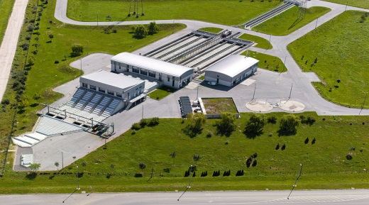
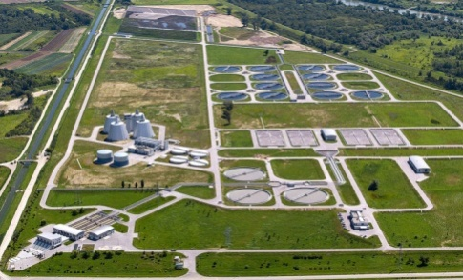
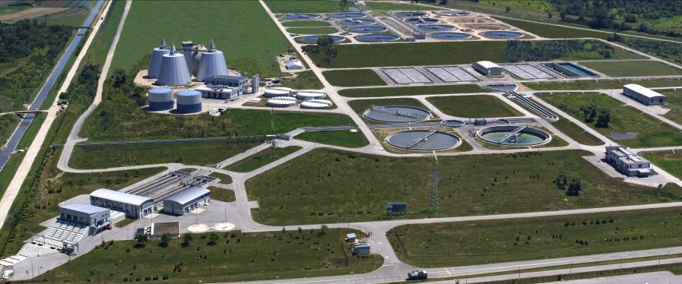
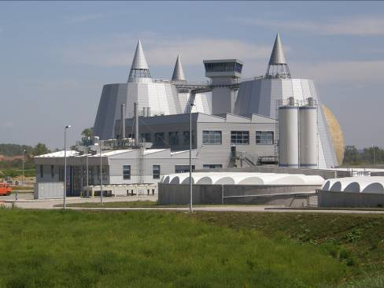
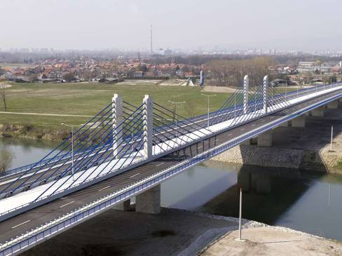
Centralni uređaj za pročišćavanje otpadnih voda grada Zagreba i pripadajući infrastrukturni objekti
Projekt CUPOVZ - jedan od najvećih i najizazovnijih ekoloških zahvata u Europi, kojim se rješava problem zagađenja i ugroženosti podzemnih voda, odnosno očuvanje postojećih i potencijalnih vodocrpilišta u gradu Zagrebu te na području toka rijeke Save nizvodno od Zagreba
13
Notes:
13

Slide 14
Model financiranja – BOT model
Koncesija dodijeljena ZOV-u d.o.o. (u prosincu 2000.) obuhvaća:
projektiranje, izgradnju Uređaja i infrastrukturnih objekata,
financiranje Projekta i upravljanje Uređajem do 2028., kada će biti predan
Gradu na upravljanje
Projekt čine:
1. Objekt centralnog uređaja – mehaničko i biološko pročišćavanje i obrada mulja – 1.2 mil. ES, u konačnoj fazi izgradnje 1.5 mil. ES (ekvivalent stanovnika)
2. Objekti uprave, pogona i servisi
3. Glavni dovodni cjevovod otpadnih voda iz Novog Zagreba na Uređaj u duljini od 10 km i crpna stanica Mičevec
4. Zatvaranje i dogradnja Glavnog odvodnog kanala (GOK-a) u duljini 5,5 km
5. Domovinski most (prometno-instalacijski objekt)
6. Izgradnja Čulinečke ceste od Slavonske avenije do Radničke ceste (3 km)
Mehanički dio pročišćivača u radu od ožujka 2004., a posljednji (četvrti) stupanj biološkog pročišćavanja i obrade mulja od rujna 2007.
Realizirano oko 98% investicije - završetak ovisi o rješavanju preostalih
imovinsko-pravnih pitanja
U tijeku je iznalaženje tehničkog rješenja za termičku obradu otpadnog mulja
Postoji obveza kemijskog pročišćavanja otpadnih voda
Procijenjena vrijednost investicije 304 mil.€
14
Notes:
14

Slide 15
Treći stupanj pročišćavanja otpadnih voda
Na temelju Odluke Vlade RH o određivanju osjetljivih područja (NN 81/10), vodno područje rijeke Dunav u cijelosti je sliv osjetljivog područja.
Revidiranim Planom provedbe vodno - komunalnih direktiva (iz 11./2010.), donesenim od strane Vlade RH, propisano je prijelazno razdoblje ispunjenja obveza Direktive o pročišćavanju komunalnih otpadnih voda, gdje je za uređaje u crnomorskom slivu (osjetljivo područje) za aglomeracije iznad 150.000 ES propisano naprednije pročišćavanje s rokom do 31.12.2018.
Treći stupanj pročišćavanja znači da se uz drugi stupanj pročišćavanja dodatno uklanja fosfor za 80% i/ili dušik za 70 - 80%.
Hrvatske vode su izdale Vodopravnu dozvolu za ispuštanje otpadnih voda iz sustava javne odvodnje Grada Zagreba s pročišćavanjem na Centralnom uređaju za pročišćavanje, prema kojoj su Zagrebačke otpadne vode dužne, u svrhu zaštite vodnogospodarskog interesa, a sukladno Programu mjera zaštite voda od onečišćenja s rokovima realizacije, poduzeti aktivnosti za izgradnju trećeg stupnja pročišćavanja CUPOVZ-a do 31.12.2016.
Vrijednost investicije je procijenjena na 40 mil €
Projekt je kandidiran za financiranje iz strukturnih fondova Europske unije

Slide 16
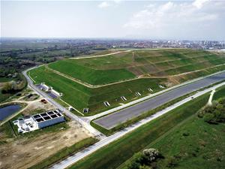
Program sanacije Jakuševca
18. studenoga 1998. sklopljen Ugovor o zajmu između Europske banke za obnovu i razvoj (EBRD) i ZGOS-a trgovačkog društva u vlasništvu Grada u svrhu sanacije smetlišta Prudinec/Jakuševec
Projekt sanacije odlagališta otpada Prudinec u Jakuševcu je završen. Svi radovi po paketima su preuzeti od strane Investitora.
Danas u okviru odlagališta otpada Jakuševec/Prudinec osim odlagališta postoji:
  Postrojenje za oporabu građevnog otpada (350.000 t/god),
  Plato za metalni otpad (više od 3.000 t/god),
  Plato za otpadne gume (više od 1.000 t/god).
  Vrijednost investicije (Projekta sanacije) je 56 mil. €.
16
Notes:
16

Slide 17
Prijedlog Zagrebačkog holdinga d.o.o., podružnice ZGOS je da se u Prostornom Planu Grada Zagreba postojeći rok (31.12. 2010.) za odlaganje otpada na odlagalištu Prudinec u Jakuševcu zamijeni rokom 31.12.2018.
Prethodni rok je bio određen pod pretpostavkom da će biti izgrađeno postrojenje za termičku obradu otpada. Međutim, za sada je odlaganje otpada jedina mjera za trajno zbrinjavanje otpada. Količina otpada sakupljenog na području Grada Zagreba pokazuje stalni porast. Kapacitet odlagališta otpada Prudinec i tehničke mogućnosti odlagališta otpada osiguravaju uvjete za odlaganje otpada na nove uređene radne plohe na lokaciji do 31.12.2018. Ovisno o provedbi mjera cjelovitog sustava gospodarenja otpadom, rok se može i produžiti.

Slide 18
Postrojenje za termičku obradu otpada – PTOO
Svrha izgradnje PTOO-a je termička obrada komunalnog otpada s reciklažom energije i mulja iz Centralnog uređaja za pročišćavanje otpadnih voda.
Prostornim planom GZ (SGGZ 02/06) određena je lokacija za izgradnju PTOOZ-a Žitnjak-Istok, neposredno uz CUPOVZ.
Nadležno Ministarstvo donijelo je rješenje kojim je namjeravani zahvat PTOOZ ocijenjen kao prihvatljiv za okoliš uz primjenu mjera zaštite okoliša i programa praćenja stanja okoliša.
Grad Zagreb i Europska banka za obnovu i razvoj (EBRD) planiraju zajedničku suradnju na ovom projektu
Projekt je kandidiran za financiranje iz strukturnih fondova Europske unije
Ukupna vrijednost investicije je procijenjena na 170 mil. €.
18
Notes:
18

Slide 19
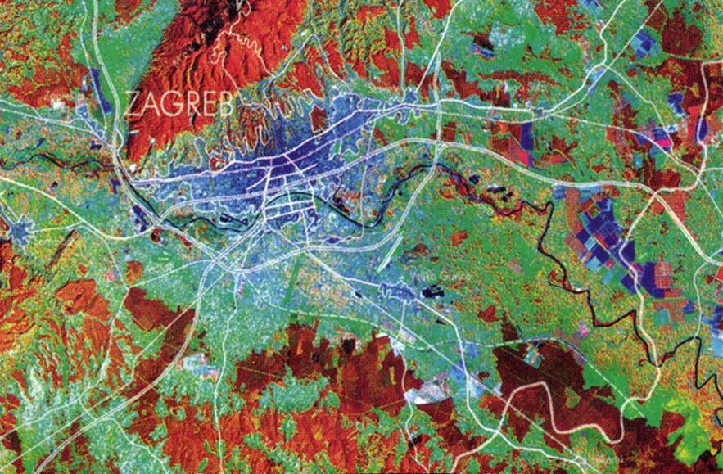
Zagrebački model zbrinjavanja i gospodarenja otpadom
Završen je postupak ocjene Strateške studije o utjecaju nacrta prijedloga plana gospodarenja otpadom u Gradu Zagrebu do 2015. na okoliš.
Strateška studija o utjecaju prijedloga plana gospodarenja otpadom u Gradu Zagrebu do 2015. na okoliš i Prijedlog plana gospodarenja otpadom u Gradu Zagrebu do 2015. upućuju se na javnu raspravu, koja će trajati od 24. siječnja do 22. veljače 2013.
Plan gospodarenja otpadom u Gradu Zagrebu do 2015. donijet će Gradska skupština Grada Zagreba kao posebni planski dokument gospodarenja otpadom.

Slide 20

ZET – Program obnove sustava prijevoza putnika
Programom obnove tramvajskog voznog parka u Gradu Zagrebu predviđeno je:
Nabava 70 niskopodnih tramvaja (izvršeno)
Generalni popravak i modernizacija 50 tramvaja TMK 301
Rekonstrukcija i modernizacija remize na lokaciji Blato u Zagrebu
Novi sustav naplate prijevoza (izveden u cijelosti i pušten u probni rad)
Sustav nadzora i upravljanja prijevozom (izvršeno)
18.srpnja 2007. je ugovorena proizvodnja novih 70 niskopodnih tramvaja, 30. lipnja 2010. isporučen je i posljednji 70. tramvaj
Od 2009. puštena su u promet dva kratka niskopodna tramvaja TKM 2300
Vrijednost investicije procijenjena je na 272 mil €

Slide 21

Projekt Termalno kupalište Blato u Zagrebu
Za realizaciju i izgradnju projekta odabrana je lokacija zapadno od nedovršene Sveučilišne bolnice Zagreb u Novom Zagrebu, lokacija Blato
Gradonačelnik Grada Zagreba donio je Zaključak o utvrđivanju Programa urbanističko- arhitektonskog natječaja za izradu idejnog rješenja uređenja Termalnog kupališta Blato u Zagrebu ; Službeni glasnik GZ (18/2011.)
Provedba urbanističko-arhitektonskog natječaja očekuje se u 2013.
Terme Zagreb strateški su projekt Grada Zagreba prema ZAGREBPLAN-u, Razvojnoj strategiji GZ, Strateška razvojna usmjerenja do kraja 2013.
Projekt je kandidiran za financiranje iz strukturnih fondova Europske unije
Procijenjena vrijednost investicije je 50 mil €.

Slide 22

Projekt kongresni centar
Postojanje centra s polivalentnom funkcijom predstavljalo bi veliki potencijal za razvoj kongresnog turizma.
Sredinom 2005. raspisan je i proveden opći anketni natječaj za idejno urbanističko-arhitektonsko rješenje za lokaciju između Pierottijeve, Jukićeve, Savske i Ulice Izidora Kršnjavoga.
Nagrađeni i otkupljeni radovi mogu se koristiti kao polazišta u daljnjoj studiji i obradi programa na ovoj lokaciji.
U tijeku je izrada projektne dokumentacije.
Projekt je kandidiran za financiranje iz strukturnih fondova Europske unije
Vrijednost investicije je procijenjena na 52 mil €.

Slide 23
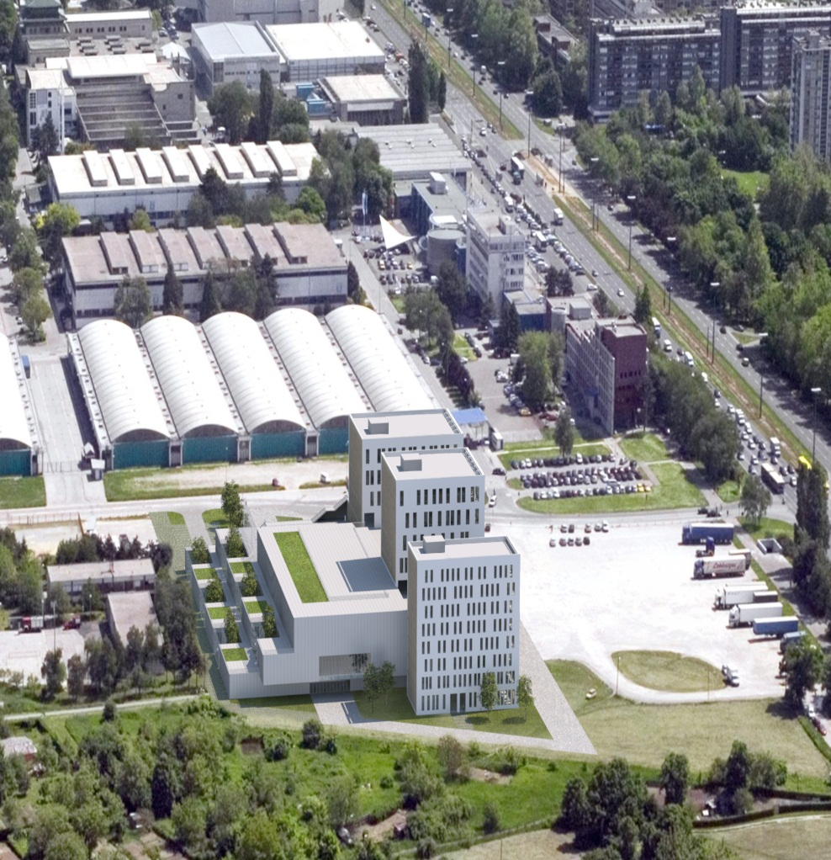
Projekt obrtnički centar
Projekt se planira na lokaciji Kajzerica pored URIHO-a
Projektom izgradnje Obrtničkog centra planirano je objedinjavanje sadržaja koji će omogućiti efikasno funkcioniranje udruženja obrtnika, edukaciju, odvijanje manifestacija, izložbi i sajmova, poslovne prostore namijenjene obrtničkim djelatnostima, te ostalih pratećih sadržaja u funkciji poticanja razvoja obrtništva i kompatibilnih gradskih sadržaja
Potpisan je Sporazum o zajedničkoj suradnji na realizaciji izgradnje Obrtničkog centra s učilištem između Grada Zagreba i Obrtničke komore Zagreb - Udruženja obrtnika grada Zagreba (u siječnju 2013. )
Proveden je urbanističko - arhitektonski Natječaj za izradu idejnog rješenja
Projekt je kandidiran za financiranje iz strukturnih fondova Europske unije
Vrijednost investicije je procijenjena na 40 mil €
23

Slide 24
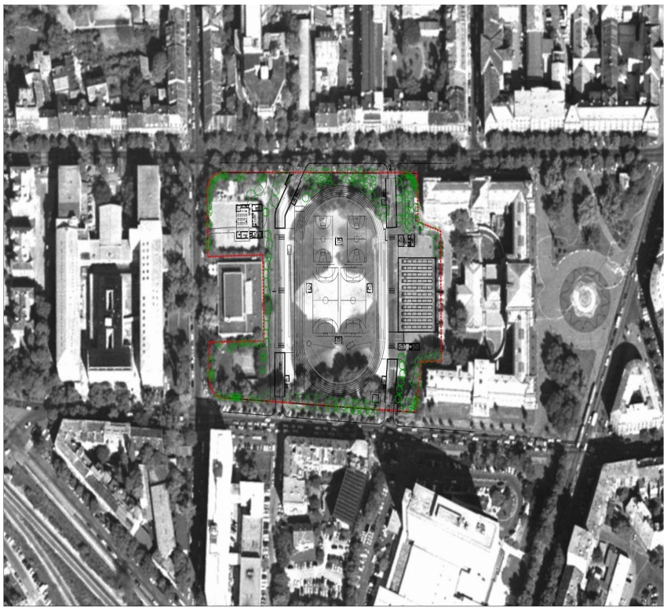
Projekt izgradnje podzemne garaže s pratećim sadržajima na lokaciji srednjoškolskog igrališta „Savska-Kačićeva-Klaićeva-Kršnjavoga“
Projekt se realizira po koncesijskom modelu javno-privatnog partnerstva (JPP), sukladno Zakonu o Javno-privatnom partnerstvu.
Projekt predviđa uređenje srednjoškolskog igrališta, izgradnju podzemne garaže s pratećim sadržajima te povezivanje pothodnikom s Klinikom za dječje bolesti u Klaićevoj, izgradnju sportske dvorane, centra mladih, transformatorske stanice i ispravljačke stanice ZET-a.
Procjena troškova gradnje je 40 mil €.

Slide 25

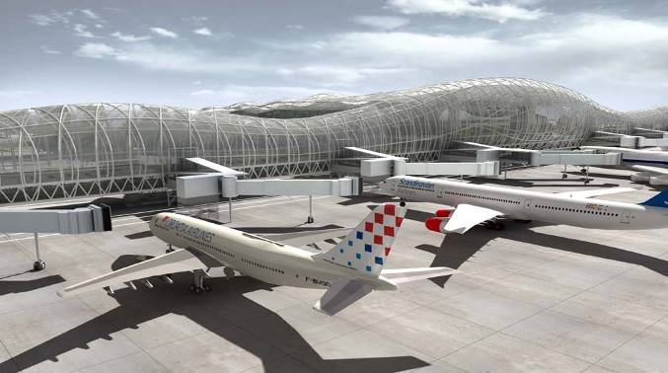
Izgradnja novog putničkog terminala
Zračne luke Zagreb
  RH ima poslovni udjel u trgovačkom društvu Zračna luka Zagreb d.o.o. koji čini 55% temeljnog kapitala,Grad Zagreb 35%, Grad Velika Gorica 5% i Zagrebačka županija 5%.
  Agencija za javno-privatno partnerstvo izdala je 14.02.2011. godine Rješenje o odobrenju provedbe projekta “Novi putnički terminal Zračne luke Zagreb” po ugovornom modelu jpp-a
  Ministarstvo mora, prometa i infrastrukture raspisalo je 18.02.2011. natječaj za Izgradnju novog putničkog terminala Zračne luke Zagreb te upravljanje postojećim i novoizgrađenim terminalom Zračne luke Zagreb i pripadajućom infrastrukturom
  Vlada je odlučila dati 30 – godišnju koncesiju za izgradnju novog putničkog terminala Zračne luke Zagreb francuskom konzorciju Zagreb Airport International Company (ZAIC)
  Vrijednost investicije ( gradnja i održavanje) procijenjena je na 250 mil €

Slide 26


Projekt Akvarij u Zagrebu
Planirana lokacija za izgradnju Akvarija: Staro gradsko kupalište na Savi
Akvarij Zagreb bi uvelike obogatio turističku i gospodarsku ponudu Grada Zagreba.
Svrha i uloga projekta je edukativna, društvena, proizvodna, ugostiteljska, turistička i trgovačka.
Akvarij u Zagrebu je prozor u podvodni svijet i prilika za učenje i informiranje građana svih generacija.
Projekt je definiran kao gradski projekt i za isti će se temeljem Programa za izradu urbanističko-arhitektonskog natječaja provesti javni anketni urbanističko-arhitektonski natječaj
Procijenjena vrijednost investicije je 9 mil €.

Slide 27
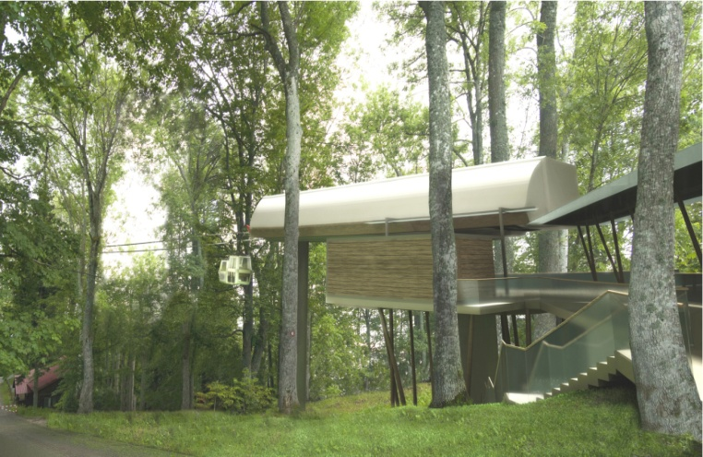
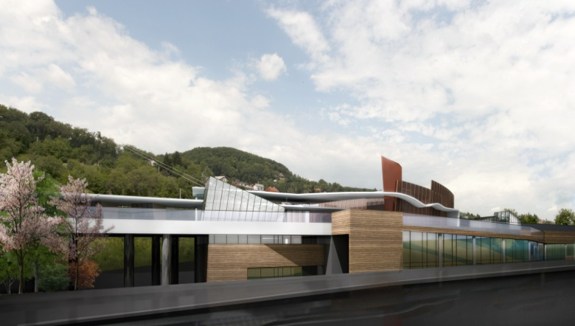
Projekt Žičara Sljeme
Cilj projekta je povezati grad Zagreb s parkom prirode Medvednica i sljemenskim područjem kako bi građani i turisti grada Zagreba mogli koristiti rekreacijske, sportske i turističke sadržaje na Sljemenu.
Kapitalna investicija sastoji se od 4 idejna projekta:
Građevina nove donje postaje žičare na lokaciji Dolje sa javnom garažom kapaciteta cca 500 vozila;
Autobusni terminal kapaciteta cca 10 autobusa;
Građevina ispod tramvajskog okretišta Dolje sa javnom garažom kapaciteta cca 460 vozila i nadhodnikom preko Gračanske ceste za transfer putnika u zonu polazne postaje žičare;
Jednoužetna žičara dužine 4907,49 m, oslonjena na 27 nosivih potpornja sa maksimalno 125 transportnih kabina za 8 osoba i kapacitetom 1500 putnika/h.
Kroz tehničku dokumentaciju, investicija je obrađena u 4 idejna projekta za ishođenje lokacijskih dozvola; uz dokumentaciju izrađena je i studija utjecaja na okoliš
Projekt je kandidiran za financiranje iz strukturnih fondova Europske unije
Procijenjena vrijednost investicije je 40 mil EUR
27
Notes:
27

Slide 28
Gradska trgovačka društva
  Osnovna funkcija gradskih trgovačkih društava je pružanje vitalnih javnih usluga od interesa za fizičke i pravne osobe, trajno i kvalitetno
Zagrebački holding d.o.o. – Rezultati poslovanja u razdoblju siječanj-prosinac 2012. (u 000 kn)
Ukupni prihodi 3.848.269 kuna
Ukupni rashodi 4.205.983 kuna
Gubitak razdoblja 359.174 kuna
Grupa Zagrebački holding. – Rezultati poslovanja u razdoblju siječanj - prosinac 2012. (u 000 kn)
Ukupni prihodi 5.618.733 kuna
Ukupni rashodi 5.954.729 kuna
Gubitak razdoblja 344.941 kuna

Slide 29
Grad Zagreb ima 100 %-tni
poslovni udjel u društvima:
Grad Zagreb ima određene poslovne udjele / dionice u društvima:
1. RAZVOJNA AGENCIJA ZAGREB - TPZ d.o.o.
TERME ZAGREB d.o.o. - (50 %)
APIS IT d.o.o. - (49 %)
VODOPRIVREDA ZAGREB d.d. - (36,13 %)
ZRAČNA LUKA ZAGREB d.o.o. - (35 %)
BICRO BIOCENTAR d.o.o. - (13%)
2. ZAGREBAČKI HOLDING d.o.o.
Podružnice Holdinga:
AGM
Autobusni kolodvor
Čistoća
Gradska groblja
Gradsko stambeno komunalo gospodarstvo
Robni terminali Zagreb
Stanogradnja
Tržnice Zagreb
Upravljanje sportskim objektima
Vladimir Nazor
Vodoopskrba i odvodnja
Zagrebparking
Zagrebačke ceste
Zagrebački digitalni grad
Zagrebački električni tramvaj
Zagrebački velesajam
ZGOS
Zrinjevac
Društva u kojima ima poslovne
udjele / dionice
Gradska plinara Zagreb – d.o.o. - (100%)
Gradska plinara Zagreb – opskrba d.o.o. - (100%)
Zagreb Arena d.o.o. za usluge - (100 %)
Zagreb plakat d.o.o. - (51 %)
Osnivačka prava
ima u ustanovi:
Gradska ljekarna Zagreb
Upravlja:
Športskim objektima u vlasništvu Grada Zagreba
29

Slide 30
Organizacijska shema
GRADSKI URED ZA GOSPODARSTVO, RAD I PODUZETNIŠTVO
Izvan ustrojstvena jedinica
Odsjek za ulaganja i investicijske projekte
Odsjek za gospodarske i analitičko-financijske poslove
ODJEL ZA INVESTICIJE, PRAĆENJE STANJA U GOSPODARSTVU I TURIZAM
ODJEL ZA PRAĆENJE POSLOVANJA TRGOVAČKIH DRUŠTAVA U VLASNIŠTVU GRADA
Odsjek za praćenje stanja u gospodarstvu
Odsjek za organizacijske i financijsko-materijalne poslove, te restrukturiranje i privatizaciju
Odsjek za turizam
Odsjek za obrtnI registar, evidenciju kolektivnih ugovora i registar udruga sindikata i poslodavaca
ODJEL ZA POTICANJE RAZVOJA OBRTA, MALOG I SREDNJEG PODUZETNIŠTVA
Odsjek za utvrđivanje MTU za obavljanje gospodarskih djelatnosti
ODJEL ZA GOSPODARSKE DJELATNOSTI I RAD
Područni odsjek Sesvete
Područni odsjek Susedgrad

Slide 31
Obrtništvo u Gradu Zagrebu
  na području GZ posluje 13.448 obrta ili 16,39% ukupnog broja u RH
Izvor: Ministarstvo poduzetništva i obrta, Središnji obrtni registar

Slide 32
Struktura obrta prema NKD 2007.
DJELATNOST | BROJ OBRTNIKA | % | INDEKS 30.09.2013./ 31.12.2012.
Trgovina | 2.701 | 20,1 | 93,0
Ugostiteljstvo | 1.565 | 11,6 | 93,9
Građevinarstvo | 1.239 | 9,2 | 94,2
Prijevoz | 1.536 | 11,4 | 96,6
Frizerski, kozmetički, pedikerski saloni | 1.196 | 8,9 | 99,6
Proizvodnja tekstila i odjeće | 318 | 2,4 | 90,3
Računalne djelatnosti | 392 | 2,9 | 101,0
Računovodstvene i knjigovodstvene usluge | 323 | 2,4 | 96,7
Ostalo | 4.178 | 31,1
UKUPNO | 13.448 | 100,0 | 95,4
Stanje: 30. rujna 2013.

Slide 33
STRUKTURA OBRTA
prema Nacionalnoj klasifikaciji djelatnosti 2007.
Izvor: Obrtni registar Gradskog ureda za gospodarstvo, rad i poduzetništvo
Odsjeka za obrtni registar i Područnih odsjeka Sesvete i Susedgrad

Slide 34
Poticanje razvoja obrta, malog i srednjeg poduzetništva
u rujnu 2000. donešen Program poticanja razvoja obrta, malog i srednjeg poduzetništva.
Poticajne mjere i aktivnosti:
    dodjela poticajnih financijskih sredstava
    razvoj poduzetničke infrastrukture preko institucionalne mreže za poticanje razvoja.

Slide 35
1. Dodjela poticajnih financijskih sredstava
(2000. - 2012.)
Provodi se kroz:
1.1. Kreditiranje poduzetnika
1.2. Subvencioniranje dijela kamata na poduzetničke kredite
1.3. Potpore obrtnicima
1.4. Potpore inovatorima
1.5. Druge potpore

Slide 36
2. Razvoj poduzetničke infrastrukture
2.1. Razvojna agencija Zagreb-TPZ do.o.
projekti i aktivnosti:
  tehničko-tehnološka obrada i priprema inovacija za poduzetničko korištenje,
  edukacija već etabliranih poduzetnika i poduzetnika-početnika na organiziranim seminarima,
  izrada poslovnih i investicijskih planova poduzetnicima,
  savjetodavno-konzultantske usluge za uvođenje sustava upravljanja kvalitetom i/ili okolišem ISO 9001 i 14001,
  dodjela jamstava za poduzetničke kredite,
  izrada gospodarskih projekata i studija, izrada i vođenje
  projekata financiranih iz EU fondova i dr.

Slide 37
2.2. Poduzetničke zone
u 2005. donešen Program razvoja poduzetničkih zona na području Grada Zagreba
2.3. Clusteri
pokrenut Projekt „Clusterom do konkurentnog proizvoda“,
izrađena studija Clustera prometnih sredstava, alatnih strojeva i alata,
Za realizaciju projekta do sada je utrošeno 1.110.000,00 kuna

Slide 38
Struktura sredstava za provedbu poticajnih mjera i aktivnosti iz Programa
(rujan 2000. – kolovoz 2013.)
271.301.269,93 kn

Slide 39
UKUPNA SREDSTVA ZA PROVEDBU POTICAJNIH MJERA I AKTIVNOSTI IZ PROGRAMA ( rujan 2000. – kolovoz 2013.)
IZNOS u kunama

Slide 40
Zagreb kao turističko središte
kao poslovno i administrativno središte Zagreb ostvaruje oko 6% turističkih dolazaka i 2%
turističkih noćenja u RH
ukupan broj turističkih dolazaka u Zagreb u 2012. godini iznosi 767.366, a 590.538 (77%)
čine inozemni posjetitelji. Ukupan broj ostvarenih noćenja iznosi 1.245.669 od kojih se
963.863 (77%) odnosi na inozemne posjetitelje.
OSTVARENI REZULTATI U PERIODU I. - XII.2011. i I. - XII.2012.
I. – XII. 2011.
Broj dolazaka turista 730.945 (+9% u odnosu na 2010.)
- od toga inozemni 551.043 (+13% u odnosu na 2010.)
Broj noćenja turista 1.183.125 (+8% u odnosu na 2010.)
- od toga inozemni 884.055 (+10% u odnosu na 2010.)
I. – XII. 2012.
Broj dolazaka turista 767.366 (+5% u odnosu na 2011.)
- od toga inozemni 590.538 (+6% u odnosu na 2011.)
Broj noćenja turista 1.245.669 (+5% u odnosu na 2011.)
- od toga inozemni 963.863 (+8% u odnosu na 2011.)
Izvor: Gradski ured za strategijsko planiranje i razvoj Grada - Odjel za statistiku
Notes:
40

Slide 41
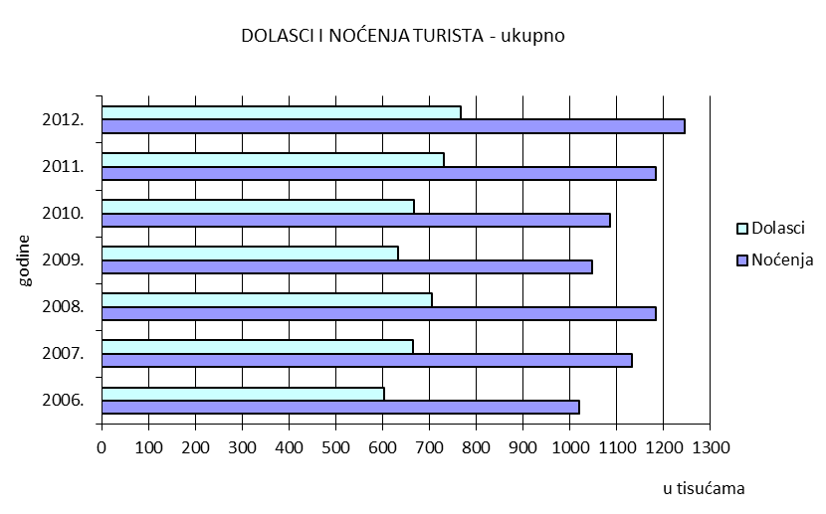
Dolasci i noćenja turista 2006. – 2012.
I. –VI. 2013.
476.056 dolazaka, odnosno povećanje od 14,2 % u odnosu na isto razdoblje 2012.
805.339 noćenja , odnosno povećanje od 17,2% u odnosu na isto razdoblje 2012.
Izvor: Gradski ured za strategijsko planiranje i razvoj Grada - Odjel za statistiku

Slide 42
Turistička potrošnja u gradu Zagrebu u 2009. godini
TURISTIČKA POTROŠNJA U ZAGREBU U 2009. GODINI
2.271 milijuna kuna
Nacionalna (domaća) turistička potrošnja
737 milijuna kuna
Inozemna turistička potrošnja
1.534 milijuna kuna
Razvoj grada Zagreba kao turističke destinacije
Investicijska politika grada Zagreba direktno utječe na razvoj turizma kroz realizaciju slijedećih kapitalnih projekata:
Projekt zračna luka Zagreb
Projekt kongresni centar
Športsko rekreacijska zona u Zagrebu
Poslovno hotelsko-stambeni kompleks Paromlin
Strateške preporuke razvoja turizma grada Zagreba*:
Fokus razvoja turizma temelji se na 3 ključna proizvoda:
1). Poslovni proizvod i Kultura sa događanjima
2). Touring i Kratki odmori
3). Gastronomija / shopping i Specijalni interesi
Procjena turističke potrošnje u gradu Zagrebu u 2009. godini, Institut za turizam

Slide 43
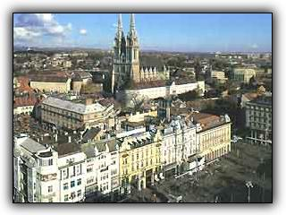
HVALA NA PAŽNJI !
Republika Hrvatska
Grad Zagreb
Gradski ured za gospodarstvo, rad i poduzetništvo
Trg S. Radića 1
tel:+385 1 610 1194, 610 1102
fax:+385 1 610 1499, 610 1077
e-mail: gospodarstvo@zagreb.hr
web: http://www.zagreb.hr

